Slide 1
电商数据洞察平台
基于 Spark + HBase + Airflow 的大数据分析系统
大数据技术课程项目
组员：___________ 学号：___________ 班级：___________

Slide 2
项目概述
2,000
75.5万
22,970
8
商品数量
日销量记录
用户评价
商品品类
项目目标
模拟抖音电商数据采集 → 自动化 ETL 管道 → 多维分析 → 可视化展示
涵盖大数据全链路：Kafka 消息队列 → HDFS 分布式存储 → Spark 计算 → HBase 列式存储
Apache Airflow 每日自动调度，实现数据管道全自动化运行
支持爆款指数分析、NLP 情感分析、销量趋势预测等功能

Slide 3
技术架构
调度层
Apache Airflow
DAG 工作流编排，每日凌晨自动执行
消息层
Kafka
数据传输通道，解耦数据生产与消费
存储层
HDFS + HBase + ES
HDFS 分布式存储 | HBase 列式查询 | ES 全文搜索
计算层
Spark (SQL + MLlib)
数据清洗、商品分析、NLP 分析、趋势聚合
服务层
FastAPI + Vue3
REST API 后端 | ECharts 可视化前端

Slide 4
Airflow 自动化调度
DAG: ecommerce_etl_pipeline | 调度: 每天凌晨 2:00 | 全部在Docker容器内执行
1
2
3
4
5
6
生成数据
初始化存储
上传HDFS
Spark清洗
Spark分析
计算指标
airflow容器内 并行生成3种JSON
backend容器 写入HBase+ES
hdfs容器 原始数据存储
spark容器 去空/去重/格式化
spark容器 3个作业并行
backend容器 补充计算
任务依赖关系
generate_* (并行) → init_hbase_es → create_hdfs_dirs → upload_* (并行) → spark_cleaning
spark_cleaning → spark_product_analysis / spark_nlp_analysis / spark_trend_aggregation (并行)
spark_analysis* → compute_analysis / compute_review_analysis → finish

Slide 5
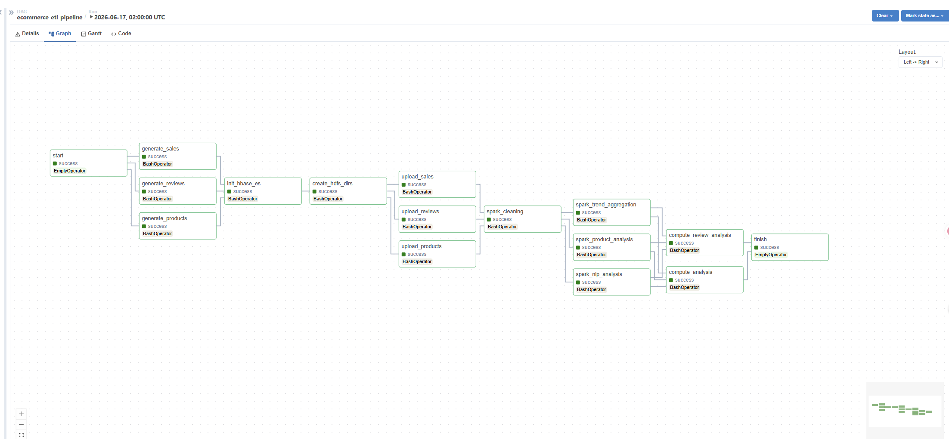
Airflow DAG 运行效果
DAG 全部任务执行成功（2026-06-17 运行记录）

Slide 6
数据流转详解
从 Mock 数据生成到 Spark 计算，再到最终存储和前端展示

Slide 7
阶段 1：Mock 数据生成 (Airflow 容器内)
商品数据
评价数据
日销量数据
文件: products.json
文件: reviews.json
文件: monthly_sales.json
2,000 条
22,970 条
730,000 条
8个品类 × 250商品 品类: 手机/电脑/服装/美妆/食品/家居/数码/运动
每商品 8-15 条评价 评分分布: 好评60% + 中评20% + 差评20%
2000商品 × 365天 含星期效应、月度趋势、大促活动
核心字段:
核心字段:
核心字段:
product_id, name, category, brand, price, original_price, description, shop_name
review_id, product_id, content, rating, sentiment, likes
product_id, date, daily_sales, daily_amount

Slide 8
阶段 2：初始化存储 - Backend 容器内
HBase 存储
Elasticsearch 索引
product 表 (RowKey: product_id)
→ 商品基础信息: name, category, brand, price
review 表 (RowKey: review_id)
→ 评价数据: content, rating, sentiment
monthly_sales 表 (RowKey: product_id_date)
→ 日销量: dailySales, dailyAmount
索引名: products
→ name (text, ik_max_word 中文分词)
→ description (text, ik_max_word 中文分词)
→ category, brand (keyword)
→ price, originalPrice (float)
用途: 全文搜索 + 相似商品推荐

Slide 9
阶段 3：HDFS 存储 + Spark 数据清洗
HDFS 目录结构
/douyin/raw/products/ → /douyin/cleaned/products/
/douyin/raw/reviews/ → /douyin/cleaned/reviews/
/douyin/raw/monthly_sales/ → /douyin/cleaned/monthly_sales/
Spark 清洗规则 (data_cleaning.py)
商品数据
去除首尾空格 | 价格负值设为0 | 过滤空名称/空ID
评价数据
去除首尾空格 | 评分限制1-5 | 过滤空内容/空ID
日销量数据
销量/金额负值设为0 | 过滤空日期/空ID

Slide 10
阶段 4：Spark 分析计算（三作业并行）
商品分析
NLP 分析
趋势聚合
脚本: product_analysis_job.py
脚本: nlp_analysis_job.py
脚本: trend_aggregation_job.py
作业名: EcommerceProductAnalysis
作业名: EcommerceNLPAnalysis
作业名: EcommerceTrendAggregation
爆款指数(hot_score) 评价指标(好评率/差评率) 销量指标(增长率) jieba关键词提取
jieba中文分词 SnowNLP情感分析 高频关键词统计 情感/评分分布
日销量→月度聚合 近12月趋势数组 品类维度聚合 月度对比分析

Slide 11
商品分析作业 - 爆款指数计算
爆款指数公式 (品类内比例法)
sales_score = total_sales / 品类内最大total_sales (0-1)
growth_score = monthly_growth / 100 (截断到0-1) (0-1)
rating_score = avg_rating / 5.0 (0-1)
review_score = review_count / 品类内最大review_count (0-1)
hot_score = 0.4×sales + 0.3×growth + 0.2×rating + 0.1×review
输出到 HBase 的字段
metrics:hotScore
综合爆款指数 (0-1)
metrics:monthlyGrowth
月增长率 (%)
metrics:reviewCount
评价总数
metrics:avgRating
平均评分 (1-5)
metrics:positiveRate
好评率 (评分≥4)
metrics:negativeRate
差评率 (评分≤2)
metrics:topTags
高频关键词 Top 10 (JSON)

Slide 12
NLP 分析 + 趋势聚合
NLP 评价分析
趋势聚合
jieba 中文分词 + 停用词过滤
SnowNLP 情感分析 (0-1得分)
< 0.3 → negative
0.3-0.7 → neutral
> 0.7 → positive
输出到 HBase review_analysis:
stats:highFreqKeywords (JSON)
stats:sentimentDistribution
stats:ratingDistribution
日销量 → 月度聚合
(730,000条 → 24,000条月度数据)
聚合步骤:
1. 从date提取月份(YYYY-MM)
2. 按product_id+month聚合
3. 生成近12月销量数组
4. 按品类聚合趋势
输出到 HBase trend_data:
monthly:totalSales
monthly:YYYY-MM:sales (动态列)

Slide 13
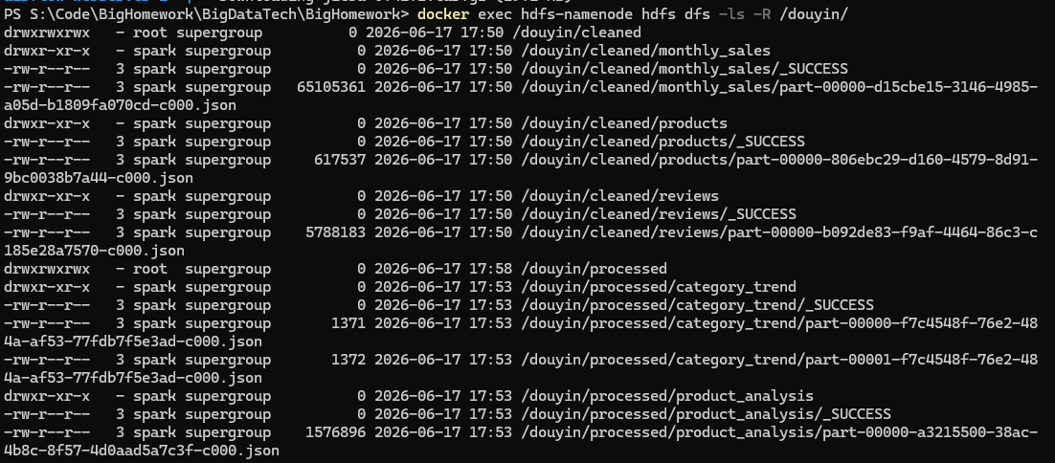
HDFS 文件目录 - 运行效果
Spark 清洗后数据存储在 HDFS /douyin/cleaned/ 和 /douyin/processed/ 目录

Slide 14
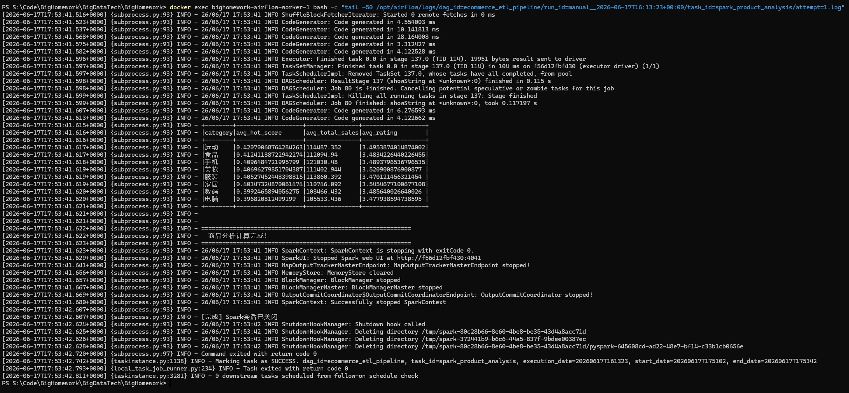
Spark 作业运行日志
product_analysis_job 在 Spark Standalone 集群上执行，包含 Stage 划分和 Task 并行处理

Slide 15
系统实现与前端展示
Vue3 + ECharts 构建的数据可视化大屏

Slide 16
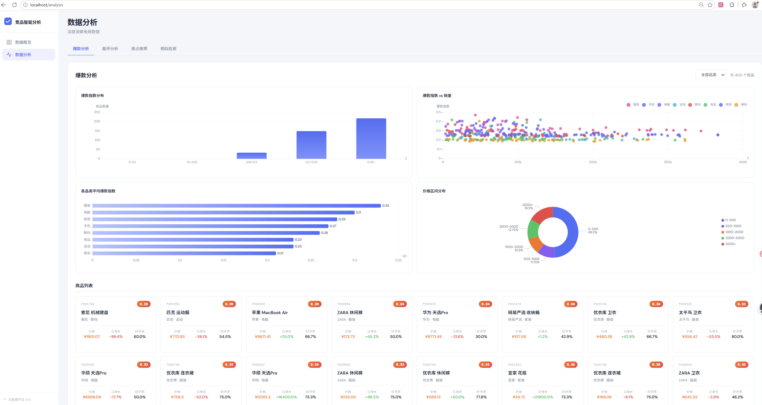
数据概览 Dashboard
实时掌握电商数据动态：商品总数、评价总数、爆款数量、品类分布、爆款指数趋势

Slide 17
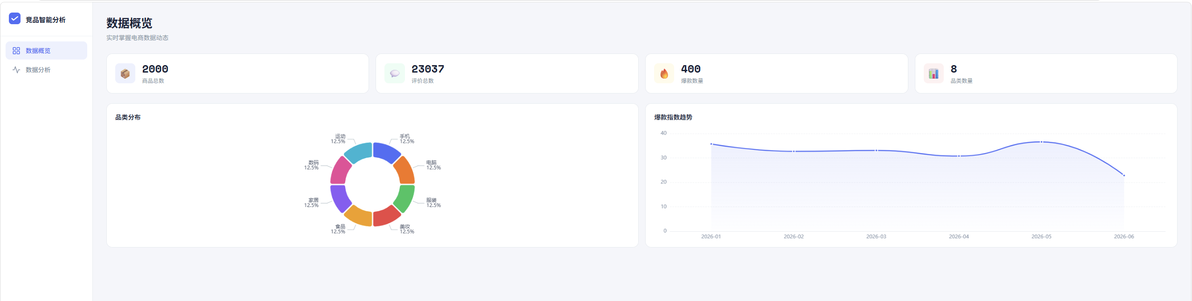
数据分析 - 爆款分析
爆款指数分布、评价评分分布、高增长商品散点图、热门商品排行

Slide 18
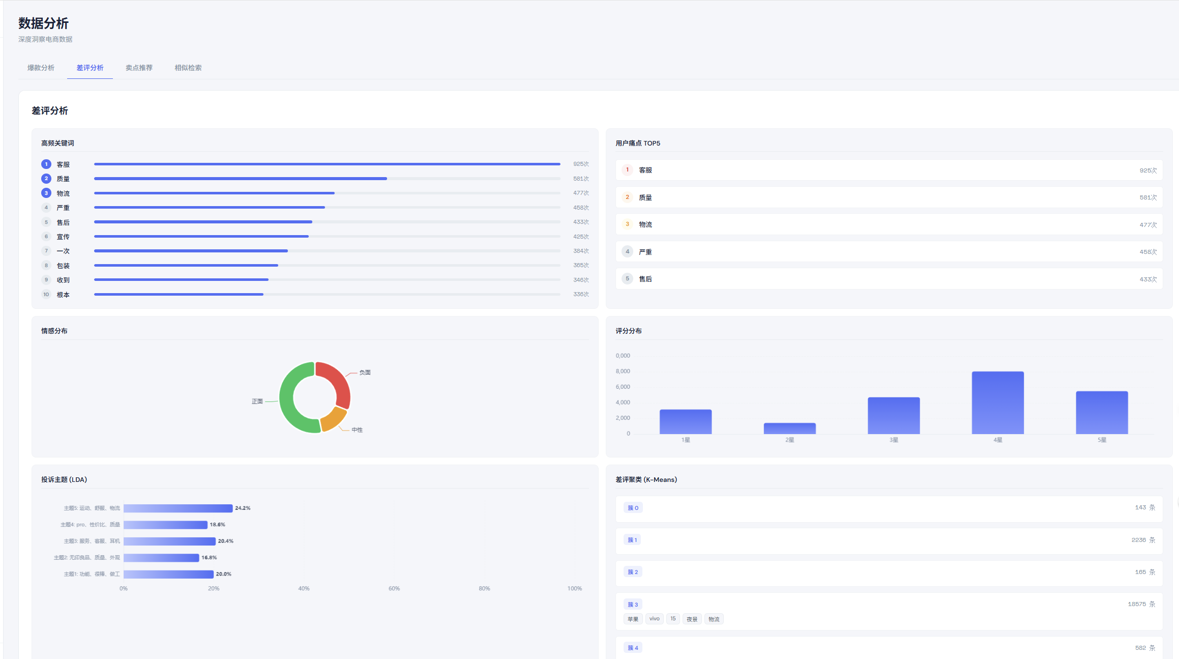
数据分析 - 差评分析
高频关键词 Top10、用户槽点统计、情感分布、评分分布、LDA主题建模、K-Means聚类

Slide 19
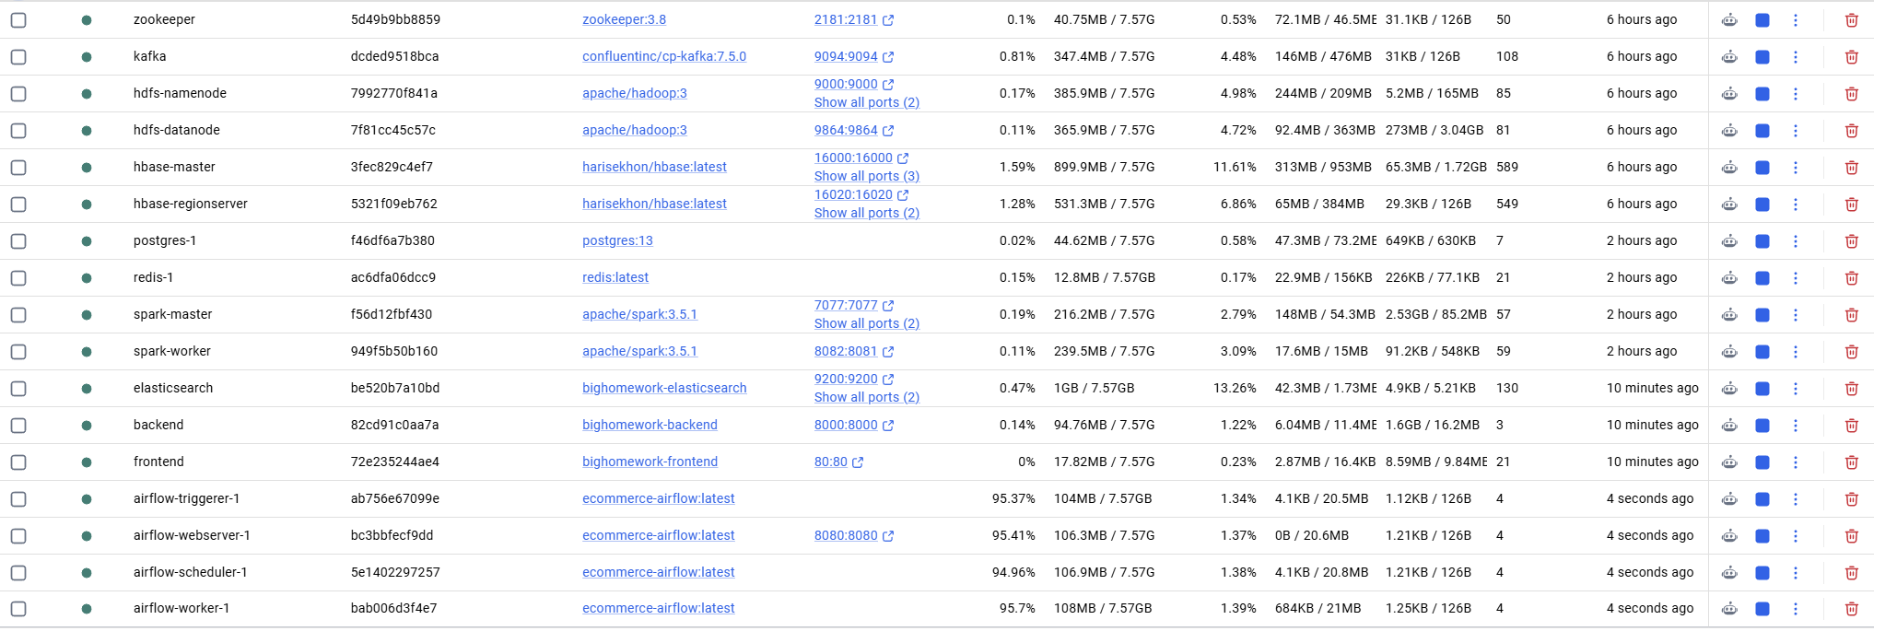
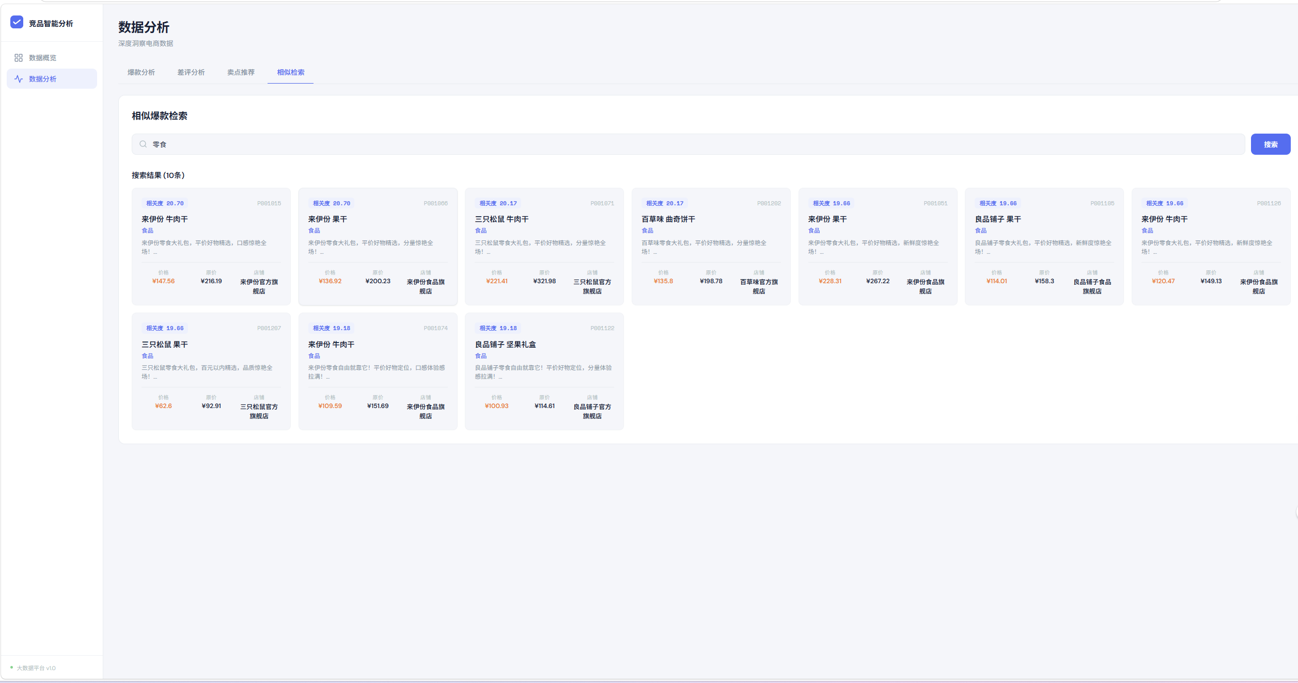
卖点推荐 + 相似爆款检索
AI 卖点推荐
ES 相似爆款检索
卖点推荐：基于评价分析生成各品类的质量/客服/外观/物流/功能五大维度卖点建议 相似检索：Elasticsearch ik_max_word 中文分词 + 多维度相似度计算，支持按品类筛选

Slide 20
关键技术点
品类内比例法
爆款定义
HBase 重试
爆款指数计算
前端展示逻辑
连接容错机制
同一品类内，销量最高的商品 sales_score=1.0 其他商品按比例获得 0-1 值 确保不同品类之间具有可比性 公式: value / 品类内最大值
每个品类按 hot_score 降序排列 取前 20% 作为爆款 Python: top_count = max(1, int(len(products)*0.2)) 每个品类独立计算，不受其他品类影响
装饰器 @_retry_on_disconnect 连接断开时自动重连并重试 最多重试 2 次 检测关键词: timed out, connection, broken, socket, reset, closed

Slide 21
数据量级汇总
75.5万
6,000
2,000
6张
原始记录
分析结果
ES索引
HBase表
各阶段数据量
Mock 生成
商品 2,000 | 评价 22,970 | 日销量 730,000
HBase 原始
product 2,000 | review 22,970 | monthly_sales 730,000
ES 索引
products 2,000 (全文搜索)
Spark 清洗
HDFS cleaned 目录 (与原始数据量一致)
Spark 分析
product_analysis 2,000 | review_analysis 2,000 | trend_data 2,000

Slide 22
结论与创新点
创新点 1
创新点 2
创新点 3
创新点 4
品类内比例法爆款指数
NLP 多维评价分析
ES 全文搜索 + 相似推荐
Airflow 全链路自动化
采用品类内归一化方法，解决跨品类可比性问题。销量、增长率、评分、评价量四维加权，权重可调。
jieba分词 + SnowNLP情感分析 + LDA主题建模 + K-Means聚类，四层分析挖掘用户真实反馈。
Elasticsearch ik_max_word 中文分词，支持全文检索和多维度相似商品推荐。
DAG 编排 15 个任务，每日凌晨自动执行完整 ETL 流程，全部 Docker 容器化部署。
未来展望
接入真实抖音电商API，实现真实数据采集
引入Flink实时流处理，支持实时销量监控
集成机器学习模型，实现销量预测和智能推荐
谢谢！

